Slide 1
DYNAMIC HOST CONTROL PROTOCOL
(DHCP)
COMPUTER NETWORK MANAGEMENT
Week - 4
Universitas Kristen Wira Wacana Sumba
Lecturer - Fajar Hariadi

Slide 2
Computer Network Management
  Contents
1
Gateway
2
DHCP
3
Implementasi DHCP
4
Beberapa DHCP dalam 1 LAN

Slide 3
Gateway
  01

Slide 4
Definisi Gateway
Gateway merupakan perangkat, interface atau titik yang menghubungkan dua buah jaringan yang berbeda.
Gateway memegang peranan penting dalam menghubungkan atau memberikan jalur komunikasi di antara dua buah jaringan
Gateway merupakan jalur masuk dan jalur keluar paket data yang berasal dari satu jaringan menuju jaringan lainnya

Slide 5
Fitur Gateway
Gateway menjadi gerbang yang mengatur data yang masuk dan keluar dari suatu jaringan
Gateway dapat beroperasi di semua tingkatan layer OSI
Gateway membuat antrian data dan membaginya menjadi paket-paket yang lebih kecil sehingga transmisi data menjadi lebih stabil
Gateway biasanya dipasangi pengamanan untuk melindungi jaringan

Slide 6
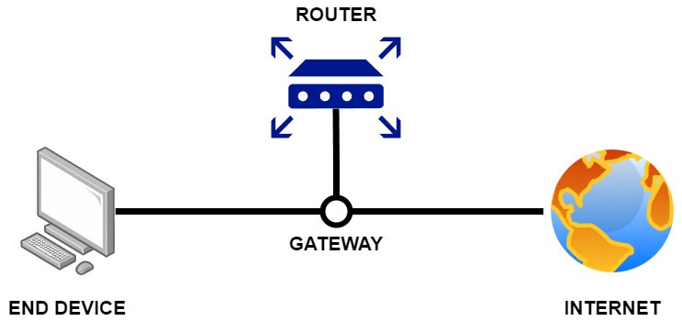
Cara Kerja Gateway
Selain menghubungkan dua buah jaringan yang berbeda, gateway juga merupakan gerbang penghubung antara jaringan lokal (LAN) dengan jaringan internet
Request dari komputer
akan menuju gateway
Dari gateway menuju
server tujuan
Gateway meneruskan
paket ke komputer
Respon dari server
akan menuju ke gateway

Slide 7
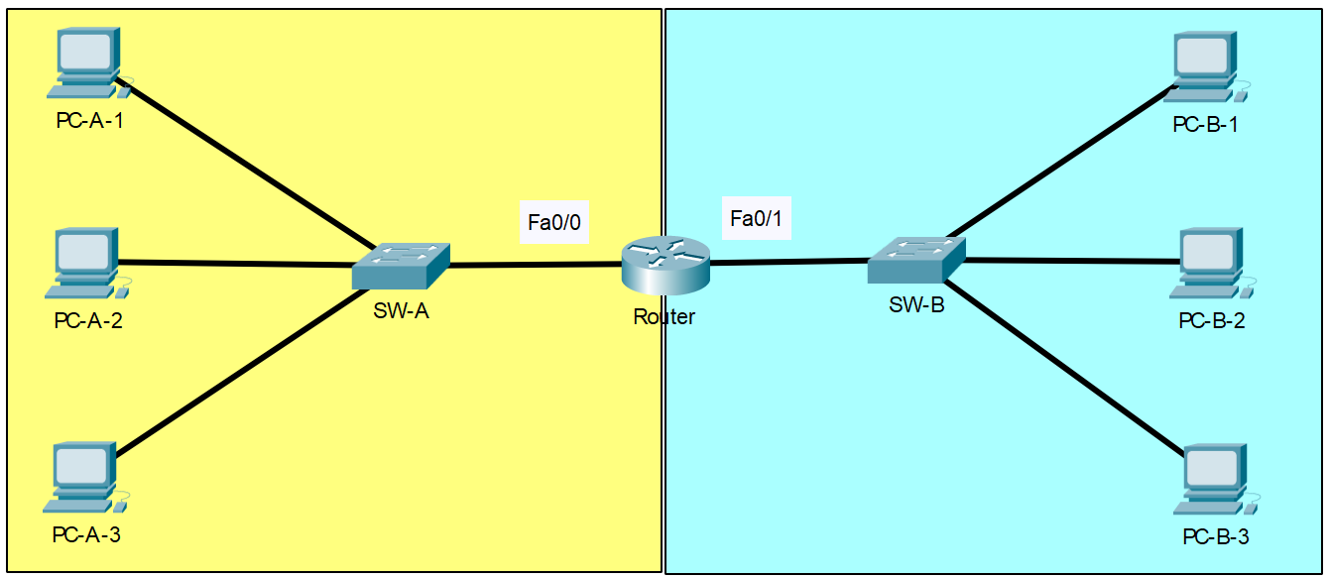
Penerapan Gateway
Network : 200.0.0.0 /24
Network : 192.168.0.0 /24
Gateway merupakan IP Address pada interface router yang paling dekat dengan jaringan (LAN)
Fa0/0 : 200.0.0.1 /24
Fa0/1 : 192.168.0.1 /24
IP address di Fa0/0 menjadi gateway untuk setiap PC di jaringan 200.0.0.0/24 atau di jaringan yang di area berwarna kuning
IP address di Fa0/1 menjadi gateway untuk setiap PC di jaringan 192.168.0.0/24 atau di jaringan yang di area berwarna biru

Slide 8
DHCP
  02

Slide 9
DHCP
Dynamic Host Control Protocol (DHCP) merupakan sebuah protokol untuk manajemen jaringan yang berfungsi dalam memberikan IP Address, Subnet Mask, Default Gateway, dan DNS secara dinamis kepada perangkat yang terhubung dalam jaringan.
DHCP sangat berguna dalam meringankan pekerjaan dan menghemat waktu administrator jaringan dalam menyediakan IP Address dan konfigurasi laiinya kepada pengguna jaringan.

Slide 10
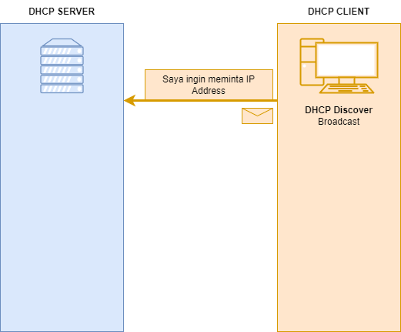
Cara Kerja DHCP
1
DHCP Discover
DHCP discover merupakan pesan pertama yang dikirim oleh DHCP client secara broadcast dalam rangka mencari apakah di dalam jaringan terdapat DHCP Server yang dapat memberikan IP Address kepada client
Source IP address :
0.0.0.0
Destination IP Address :
255.255.255.255
Source Mac Address :
Mac Address PC Client
Destination Mac Address :
FFFFFFFFFFFF

Slide 11
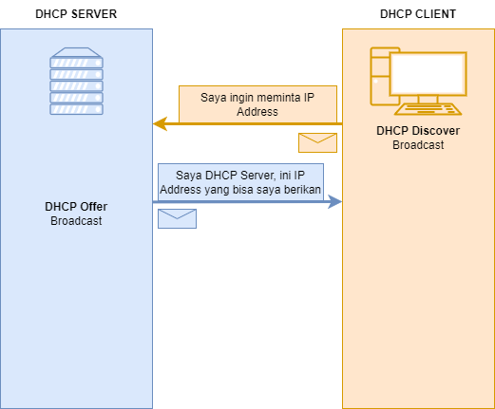
Cara Kerja DHCP
2
DHCP Offer
DHCP offer merupakan respons yang diberikan DHCP Server Ketika menerima permintaan dari client. Pesan ini berisi IP Address yang tidak sedang digunakan oleh client lain (unleashed ip address) dan konfigurasi lainnya yang dapat digunakan oleh client. Pesan ini dikirim secara broadcast.
Source IP address :
IP Address DHCP Server
Destination IP Address :
255.255.255.255
Source Mac Address :
Mac Address DHCP Server
Destination Mac Address :
FFFFFFFFFFFF

Slide 12
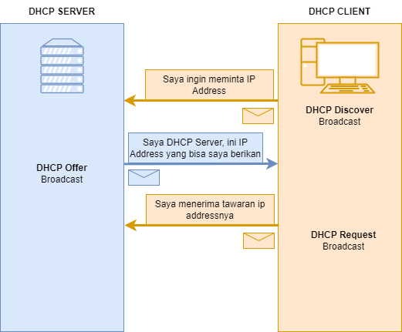
Cara Kerja DHCP
3
DHCP Request
Ketika client menerima tawaran (offer) ip address yang diberikan server. Client akan mengirimkan gratitous arp secara broadcast untuk memastikan client lain tidak menggunakan ip address yang ditawarkan server, jika tidak tidak ada yang membalas maka dapat dipastikan tidak ada yang memakai maka akan dikirimkan pesan DHCP Request untuk memastikan ke server bahwa client menggunakan ip address yang ditawarkan
Source IP address :
0.0.0.0
Destination IP Address :
255.255.255.255
Source Mac Address :
Mac Address DHCP Client
Destination Mac Address :
FFFFFFFFFFFF

Slide 13
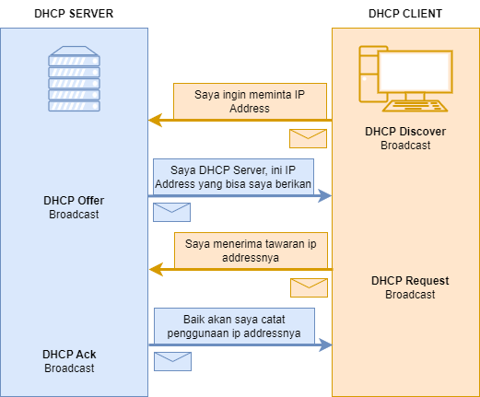
Cara Kerja DHCP
4
DHCP Ack
Pesan ini digunakan untuk merespon permintaan (request) client untuk menggunakan ip address yang ditawarkan. Dengan ini server memastikan mac address dan ip address dipasangkan untuk dicatat dalam lease time. Setelah proses ini baru dhcp client mendapatkan ip address dari server. Server juga tidak akan memberikan ip address yang berada dalam lease kepada client lain yang meminta ip address.
Source IP address :
IP Address DHCP Server
Destination IP Address :
255.255.255.255
Source Mac Address :
Mac Address DHCP Server
Destination Mac Address :
FFFFFFFFFFFF

Slide 14
DHCP Message
DHCP Discover
DHCP Request
DHCP Decline
Pesan broadcast dari client untuk mencari DHCP server dalam jaringan
Pesan dari client yang berisi kemungkinan:
Request untuk menggunakan parameter yang ditawarkan
Konfirmasi konfigurasi masih tetap sama setelah reboot
Memperpanjang lease penggunaan ip address
Client ke server mengdidentifikasikan ip address sudah digunakan
DHCP Offer
DHCP Release
Client ke server melepas ip address yang dipakai
Respon server kepada client dengan memberikan tawaran konfigurasi ip address
DHCP Nak
DHCP Ack
Pesan dari server ke client untuk konfirmasi bahwa konfigurasi ip address di client belum sesuai atau leasenya expired
Pesan dari server ke client untuk konfirmasi bahwa ip address sudah digunakan oleh client
https://www.rfc-editor.org/rfc/rfc2131#page-13

Slide 15
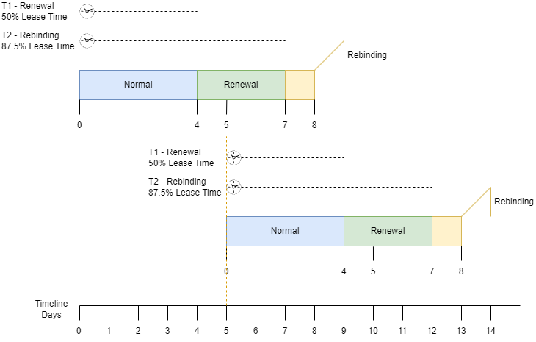
DHCP Lease
Setengah dari masa lease client akan mencoba untuk memperpanjang ip address (T1)
Jika gagal masih ada masa rebinding (T2) maksimal 87.5% masa lease
Jika selama T2 gagal client akan mencoba mengontak berbagai server lain dengan dhcp request, namun masih tetap menggunakan ip lama
Jika masih gagal selama masa rebinding maka client harus memulai baru dengan melakukan DORA

Slide 16
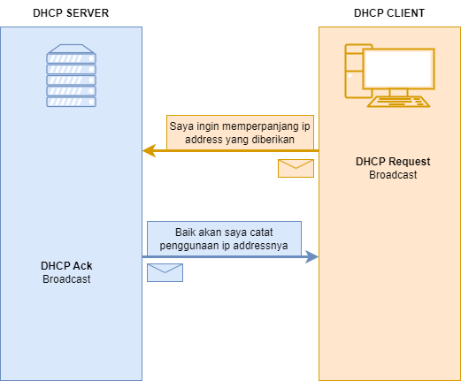
Cara Kerja DHCP Lease
Jika kondisi baik-baik saja, pada setengah masa lease client akan mengirimkan request untuk memperpanjang ip address
Selanjutnya server akan merespons dengan mengirimkan dhcp ack untuk me-reset perhitungan waktu lease
Setelah itu client dapat menggunakan ip address yang sama dengan lease yang baru

Slide 17
Implementasi
DHCP
  03

Slide 18
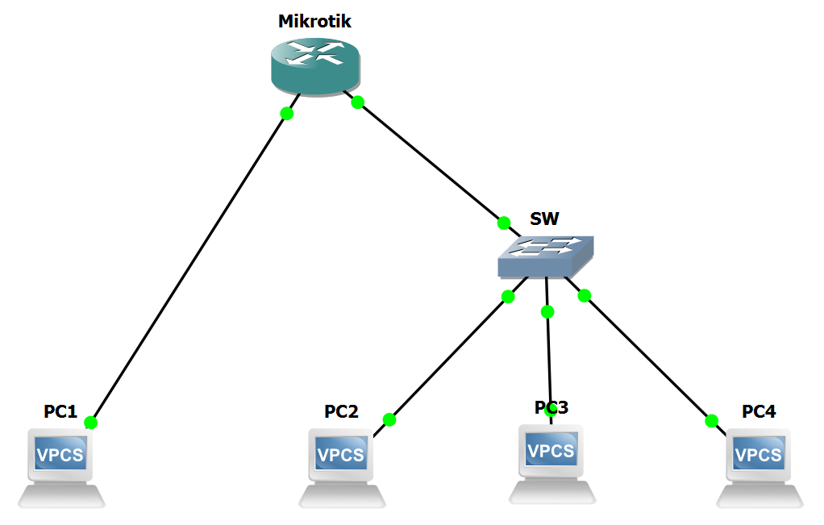
Topologi
dhcp_pool1
DHCP Server
dhcp_pool2
Akses mikrotik
Berikan IP Address interface
Membuat DHCP untuk setiap interface yang telah memiliki IP Address
Cek IP Address setiap PC
Interface : ether1
Network : 192.168.1.0 /24
Gateway : 192.168.1.1/24
DNS : 8.8.8.8
Lease : 00:10:00
Interface : ether2
Network : 192.168.2.0 /24
Gateway : 192.168.2.1/24
DNS : 8.8.8.8
Lease : 00:10:00
ether1
ether2

Slide 19
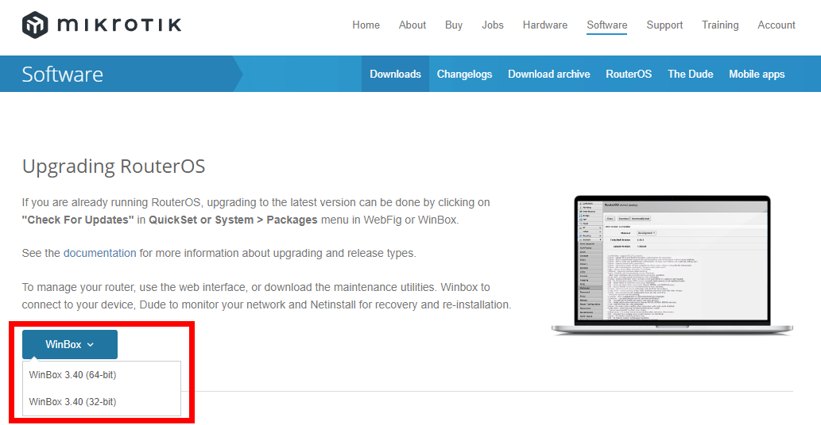
Akses mikrotik - Winbox
Download sesuai dengan besar bit sistem operasi yang digunakan

Slide 20
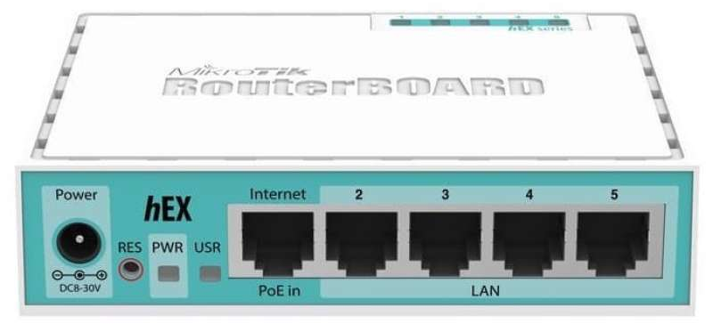
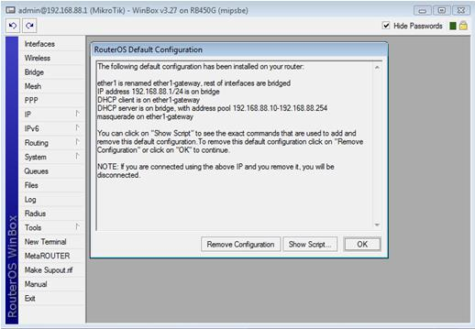
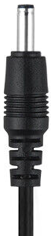
Akses mikrotik – Hard Reset
1
Tekan tahan tombol reset
3
Tunggu sekitar 2 menit, sampai lampu USR berkedip
Akses kembali router
Ketika ada dialog, pilih remove configuration
Router akan reboot dan winbox akan connect kembali dengan konfigurasi yang telah terhapus
4
Lepaskan tombol reset
2
Masukkan kabel power

Slide 21
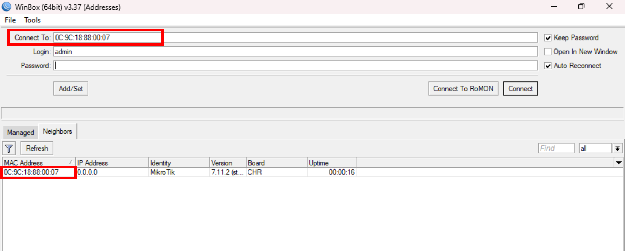
Akses mikrotik - Winbox
Klik dobel mac-address yang tertera di tabel bagian bawah hingga bagian connect to berisi mac address yang sama dengan mac-address router di bawah
Untuk default username adalah admin tanpa password

Slide 22
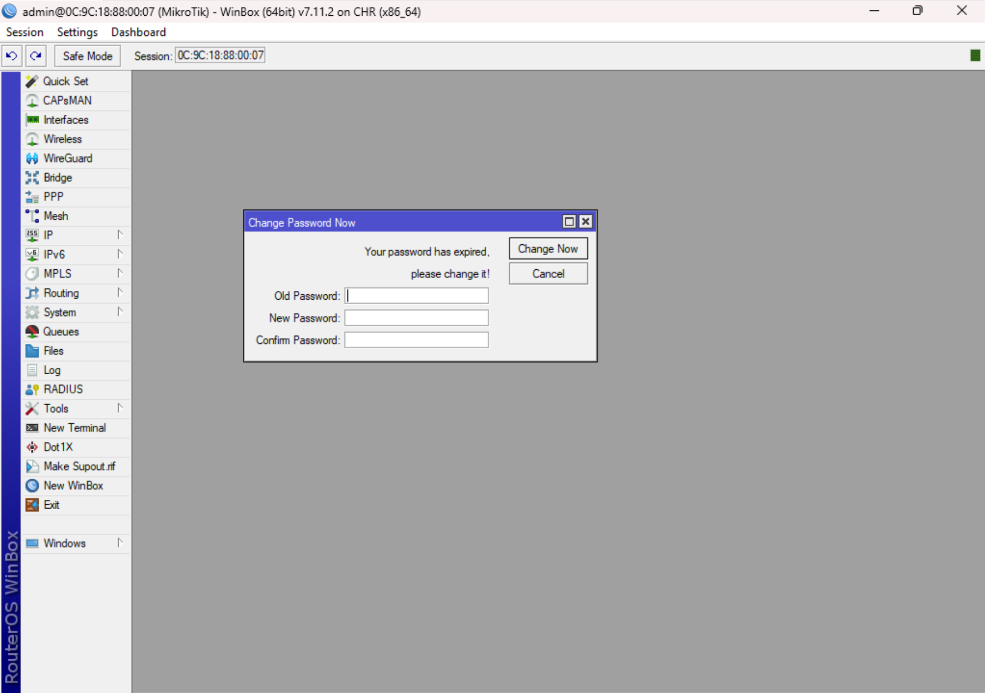
Akses mikrotik - Winbox
Pilih cancel saja jika ada pemberitahuan untuk mengubah password

Slide 23
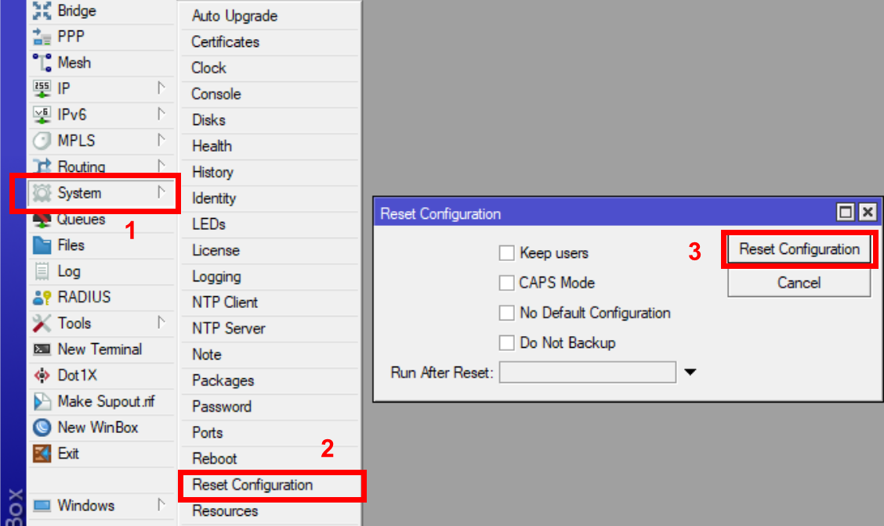
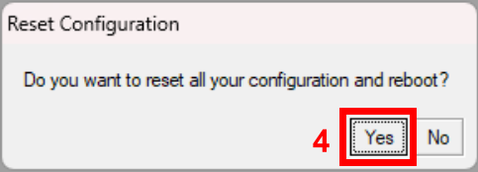
Akses mikrotik – Soft Reset
Akses kembali router
Ketika ada dialog, pilih remove configuration
Router akan reboot dan winbox akan connect kembali dengan konfigurasi yang telah terhapus
Untuk mereset, akses menu System → Reset Configuration pada windows baru pilih reset configuratin
Pada notifikasi yang muncul pilih
Yes

Slide 24
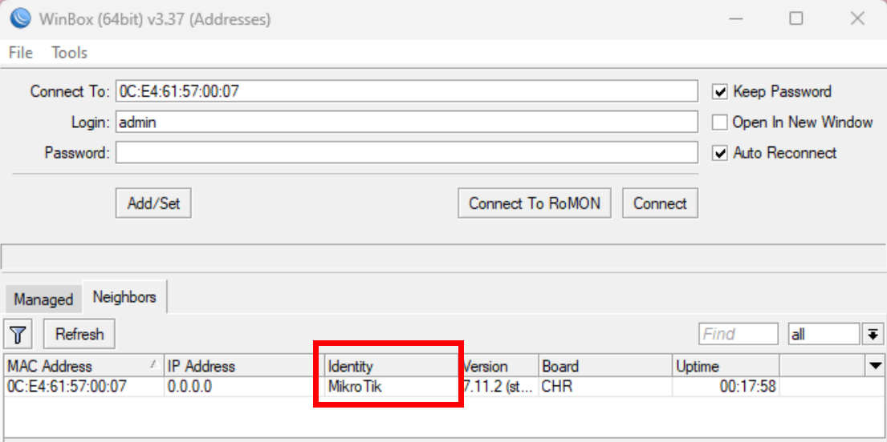
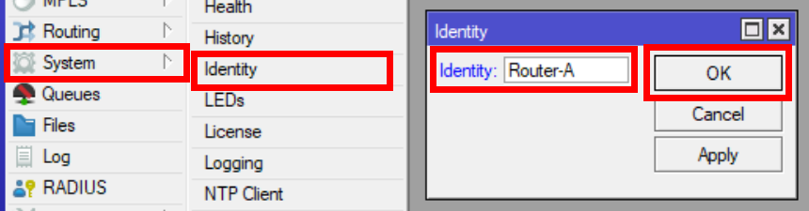
Mengubah Nama Router
Mengubah nama router cukup penting ketika topologi LAN yang kita atur memiliki lebih dari satu perangkat, sehingga akan lebih mudah dan mengurangi kemungkinan kesalahan perangkat yang kita konfigurasi
Sebelum kita rubah namanya adalah MikroTik
Untuk merubahnya, pilih system → identity
rubah nama dan pilih OK

Slide 25
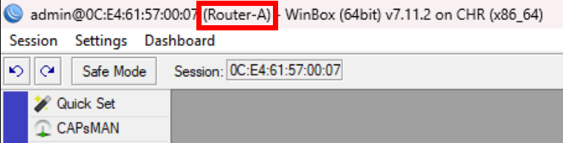
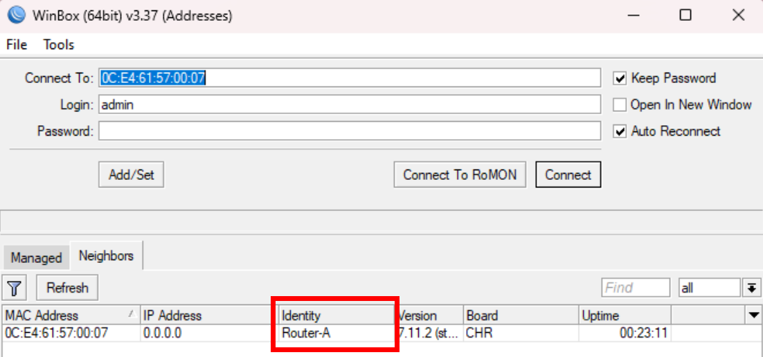
Mengubah Nama Router
Perubahan bisa dilihat di bagian atas winbox
Atau di halaman depan winbox

Slide 26
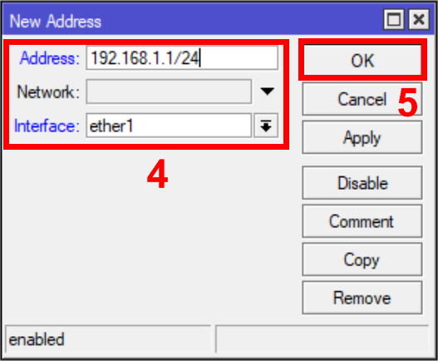
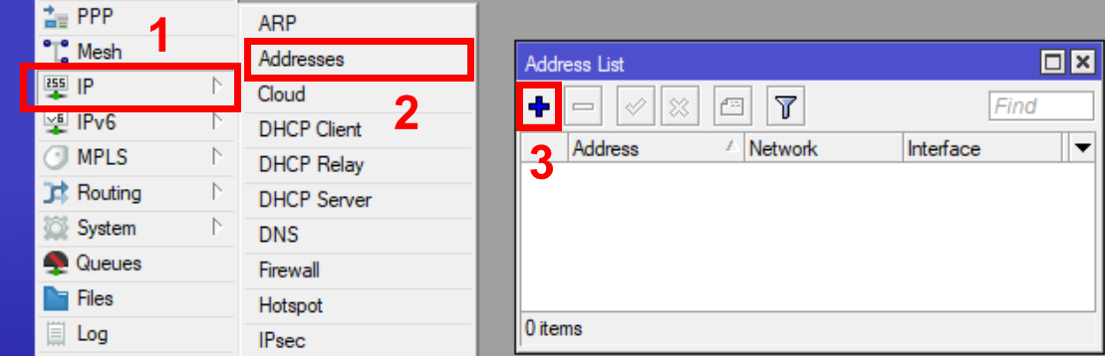
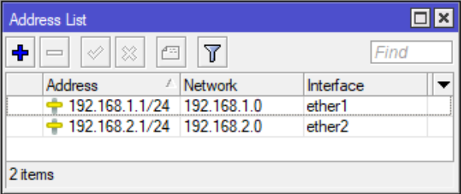
Konfigurasi IP Address
Konfigurasi IP Address sesuai tabel berikut
Set ip untuk kedua buah interface sesuai degan tabel
Interface | IP Address
ether1 | 192.168.1.1/24
ether2 | 192.168.2.1/24
Pemberian ip address pada interface dilakukan pada menu IP → Addresses
Bila telah selesai tampilan daftar ip address akan terlihat seperti gambar berikut

Slide 27
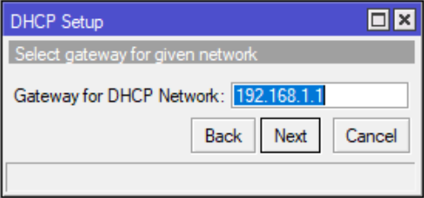
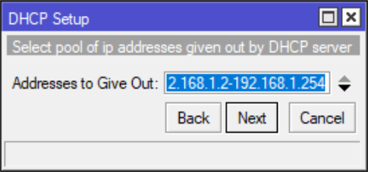
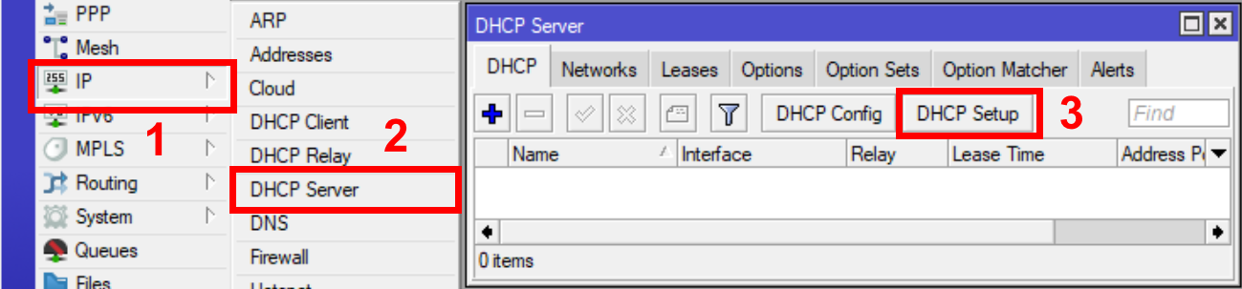
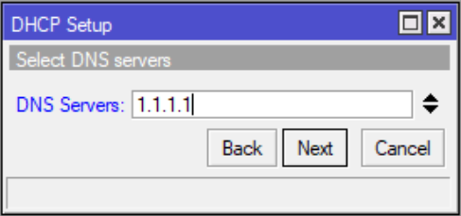
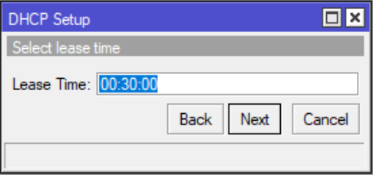
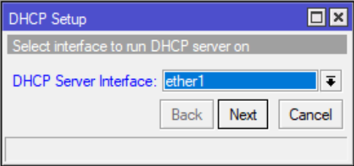
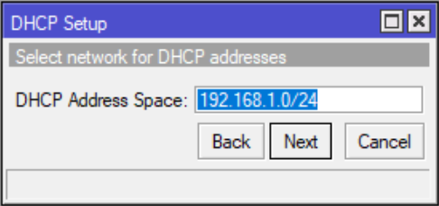
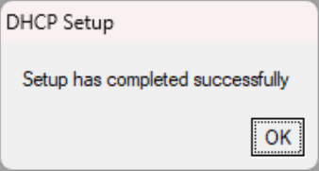
Membuat DHCP Server
Berikan pengaturan dhcp server sesuai tabel
Interface | Address Space | Gateway | Address to Give | DNS | Lease time
ether1 | 192.168.1.0/24 | 192.168.1.1 | 192.168.1.2-192.168.1.254 | 1.1.1.1 | 00:30:00
ether2 | 192.168.2.0/24 | 192.168.2.1 | 192.168.2.2-192.168.2.254 | 1.1.1.1 | 00:30:00
Akses menu DHCP server di IP → DHCP Server → DHCP Setup
3
4
5
6
Urutan pembuatan DHCP
7
1
2

Slide 28
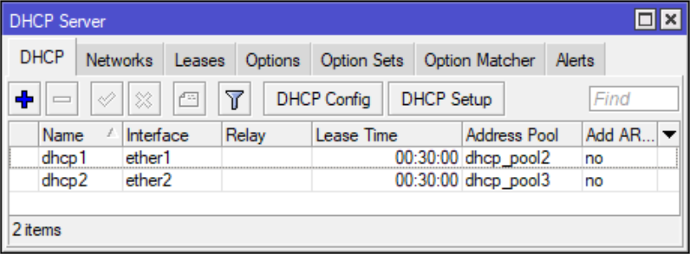
Membuat DHCP Server
Hasil kedua dhcp server akan terlihat seperti gambar di bawah ini

Slide 29




Cek hasil DHCP Server
Cek setiap ip address client yang didapatkan dhcp server, jika bekerja dengan baik seharusnya setiap client mendapatkan ip sesuai dengan network masing-masing dhcp server di setiap interface router terdekatnya

Slide 30
Beberapa DHCP dalam 1 LAN
  04

Slide 31
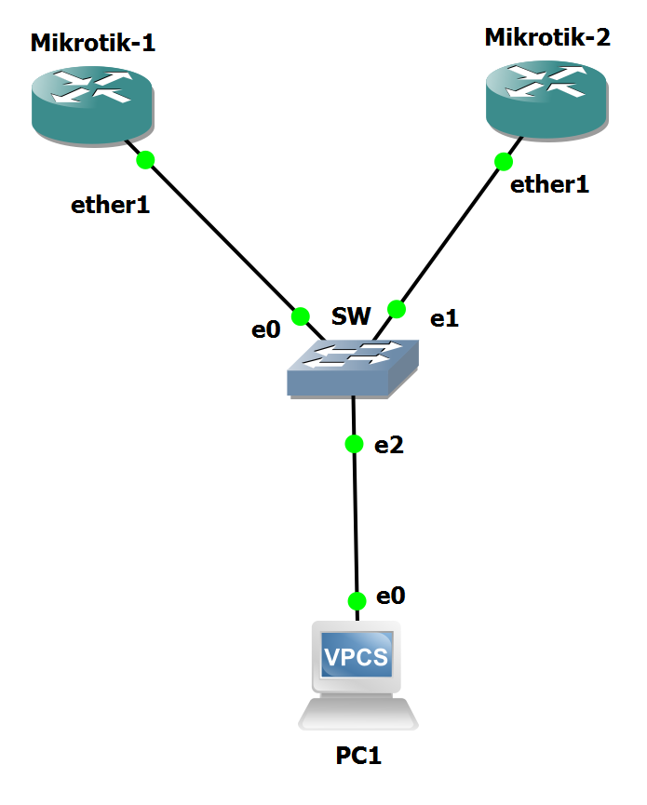
Percobaan : 2 DHCP - 1 Switch
DHCP Server
dhcp_pool
dhcp_pool
Interface : ether1
Network : 192.168.10.0 /24
Gateway : 192.168.10.1/24
DNS : 8.8.8.8
Lease : 00:10:00
Interface : ether1
Network : 192.168.20.0 /24
Gateway : 192.168.20.1/24
DNS : 8.8.8.8
Lease : 00:10:00

Slide 32
Percobaan : 2 DHCP - 1 Switch
Coba minta IP Address berulang kali dari client dan isi hasil ip address yang didapat sesuai dengan tabel berikut:
PERCOBAAN | HASIL IP ADDRESS
1 | 192.168.20.253/24
2 | 192.168.20.253/24
3 | 192.168.20.253/24
4 | 192.168.20.253/24
5 | 192.168.20.253/24
6 | 192.168.10.253/24
7 | 192.168.20.253/24
8 | 192.168.20.253/24
9 | 192.168.20.253/24
10 | 192.168.20.253/24
PERCOBAAN | HASIL IP ADDRESS
11 | 192.168.20.253/24
12 | 192.168.20.253/24
13 | 192.168.20.253/24
14 | 192.168.20.253/24
15 | 192.168.20.253/24
16 | 192.168.10.253/24
17 | 192.168.20.253/24
18 | 192.168.20.253/24
19 | 192.168.20.253/24
20 | 192.168.20.253/24

Slide 33
Hasil Percobaan
Apakah hasil ip address yang didapat selalu sama?
1
Kesimpulan apa yang dapat diperoleh dari hasil percobaan?
2

Slide 34
Percobaan : 2 DHCP - 1 Switch
Paket discover yang dikirimkan client akan dibroadcast, sehingga kedua server menerima paket discover tersebut
Selanjutnya server akan merespon dengan mengirimkan paket offer
Dari kedua offer yang dikirimkan server, paket dari server yang duluan sampai ke client yang kemungkinan besar akan menjadi server yang menyediakan ip address bagi client
DHCP Server
OFFER
dhcp_pool
dhcp_pool
Interface : ether1
Network : 192.168.10.0 /24
Gateway : 192.168.10.1/24
DNS : 8.8.8.8
Lease : 00:10:00
Interface : ether1
Network : 192.168.20.0 /24
Gateway : 192.168.20.1/24
DNS : 8.8.8.8
Lease : 00:10:00
DISCOVER

Slide 35
Kesimpulan
  05

Slide 36
KESIMPULAN
Gateway merupakan perangkat atau interface yang digunakan untuk menghubungkan dua buah jaringan yang berbeda
Gateway hanya dipakai ketika mengirimkan data ke jaringan yang berbeda saja, jika mengirimkan data ke komputer dalam 1 LAN maka tidak memerlukan peranan gateway
Default gateway pada perangkat user berupa ip address yang terletak pada interface router yang terhubung dengan LAN

Slide 37
KESIMPULAN
DHCP berkerja dengan urutan proses
Discover → Offer → Request → Ack
(DORA)
DHCP memberikan konfigurasi ip address, subnet mask, default gateway, dan DNS kepada perangkat user
Bila ada dua buah DHCP server dalam satu LAN maka konfigurasi ip address yang didapat user tergantung offer dari server mana yang duluan sampai ke user
Sebaiknya hanya 1 buah dhcp server dalam 1 LAN

Slide 38

HTTP dan DNS Server
  Week 5

